Slide 1
買賣登記 案件申請須知及書寫範例

Slide 2
申請時機
已登記之土地或建物,於雙方訂立所有權買賣契約之日起1個月內,應由權利人及義務人會同並檢具應備文件向土地所在地之地政事務所申請所有權買賣登記.

Slide 3
應備文件
土地登記申請書
買賣契約書正.副本
申請人身分證明:
1.自然人:戶籍資料或身分證影本或戶口名簿影本
2.法人:公司設立變更登記表或抄錄本
3.未成年人或受監護宣告之人須檢附法定代理人或
監護人身分證明
4.以上影本請簽註[影本與正本相符,如有不實申請
人願負法律責任]等字樣
義務人印鑑證明
土地建物所有權狀
地政規費收據
各項繳稅收據及證明
放棄優先購買權證明文件

Slide 4
放棄優先購買權之證明文件
各項繳稅收據及證明
土地所有權移轉應繳納土地增值稅
建物所有權移轉應繳納契稅
增值稅單應經稅捐稽徵機關查註[查無欠稅費]戳記.
優先購買權者放棄其優先購買權時檢附,並檢附其印鑑證明.

Slide 5
作業流程
收件
計收費
初審
登錄
配件
複審核定
列印書狀
校對
用印
發件

Slide 6
登記費及罰鍰
登記費按申報地價千分之一計徵
書狀費每張新台幣80元
罰鍰自訂立契約後一個月內申請變更登記逾期者每逾一個月應繳納登記費額一倍之罰鍰但最高不得超過20倍

Slide 7
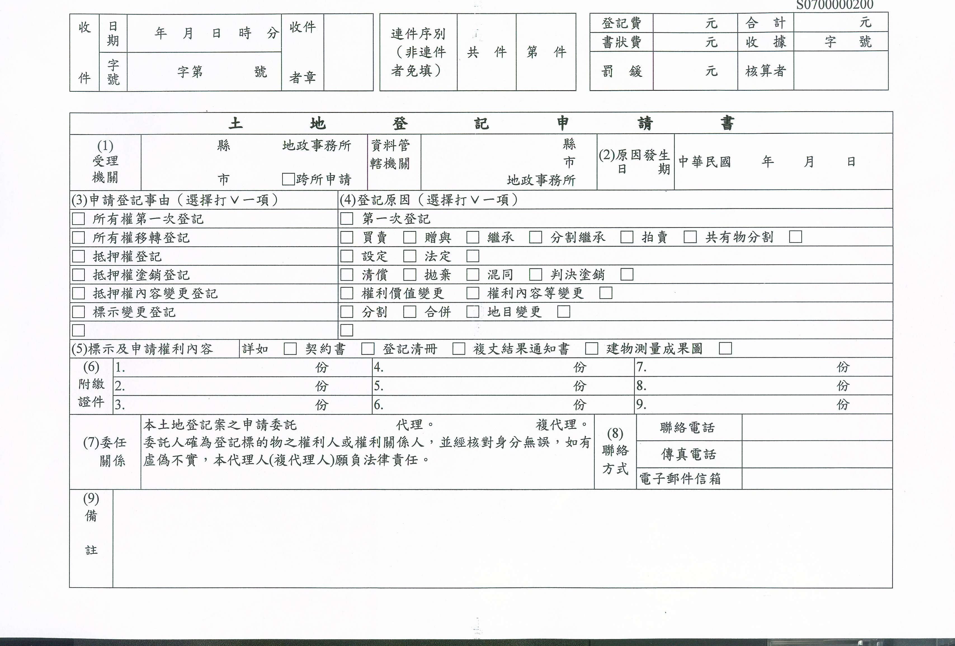
買賣登記書寫範例
桃園
大溪
桃園大溪
立契日期
V
V
左列份
數視情
況需要
填寫
V
契約書正副影本各1
土地所有權狀
契稅完納收據
身份證影本
建物有權狀
地政士及一辦民眾非本案之關係人須填寫
印鑑證明書
增值稅收據
王小民
xxx-xxx
王小
民印
印
須填寫本欄者為非地政士之一般民眾之非本案之關係人
本人未給付報酬與代理人,如有虛偽不實,願負法律責任
本人並非以代理申請土地登記為業,且未收取報酬,如有虛偽不實,願負法律責任
印

Slide 8
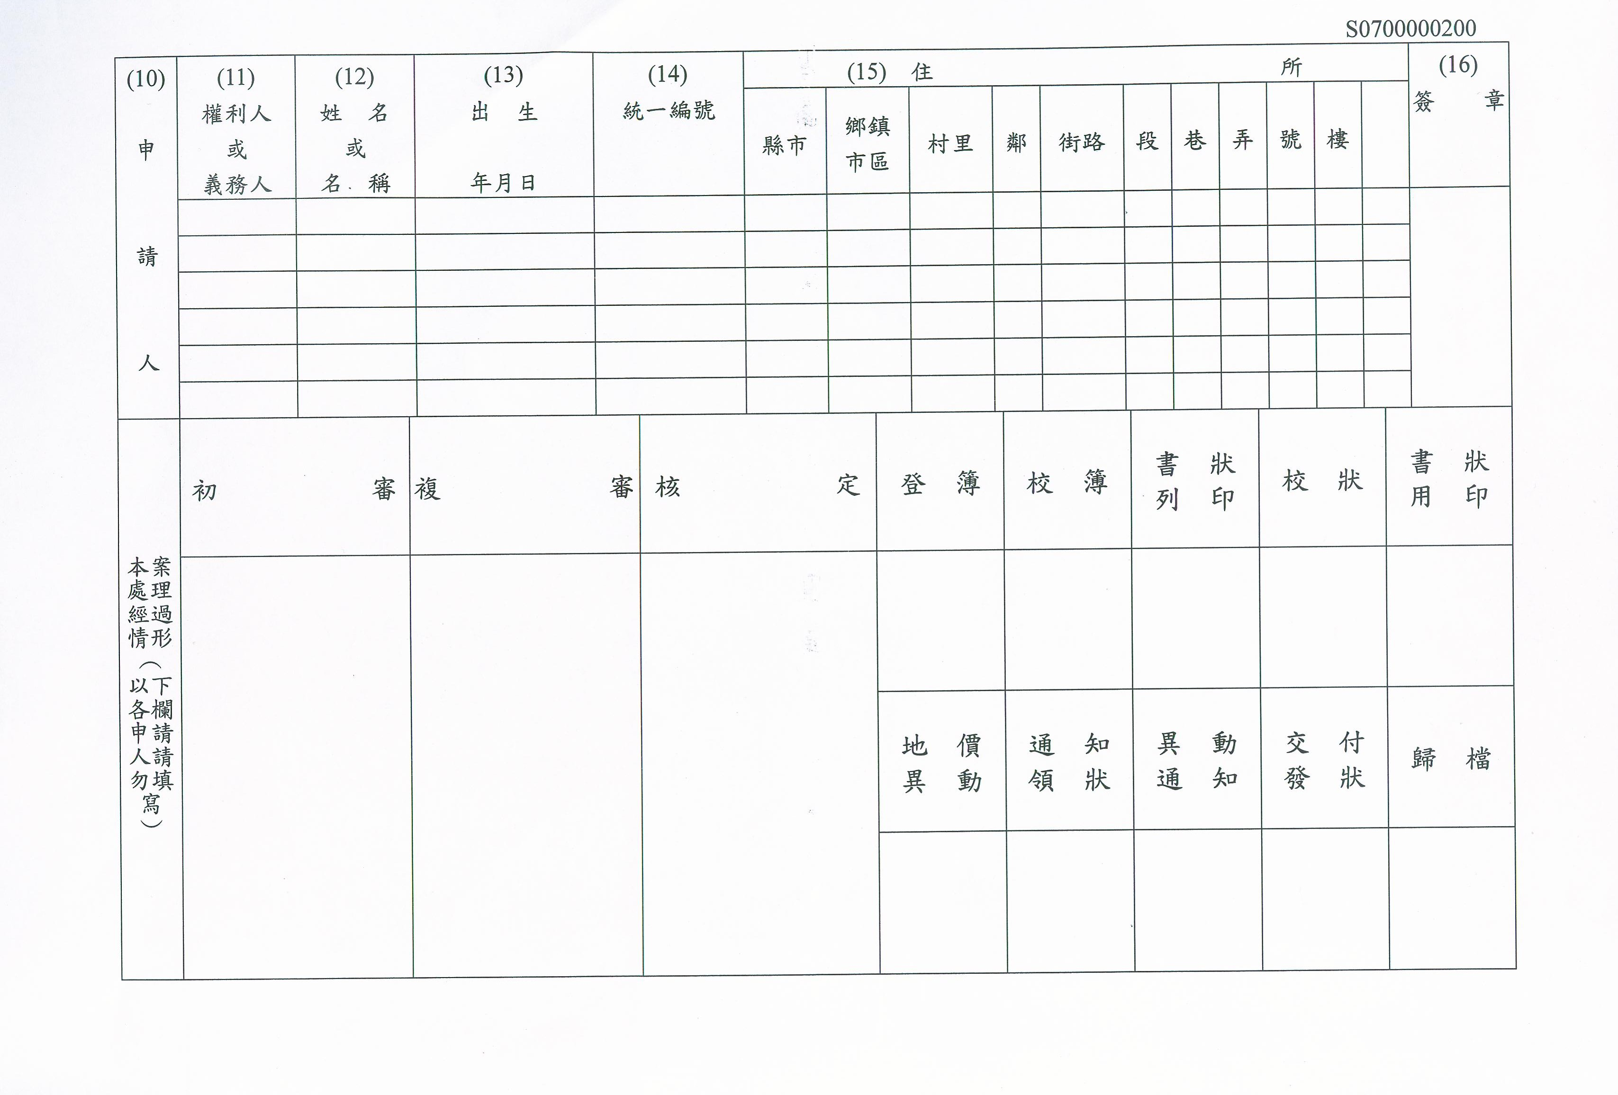
陳00印
權利人
0年0月0日
ooooooooooooooooooo
陳00
xxxxxxxxxx
ooooooooooooooooooo
李00
xxxxxxxxxx
義務人
0年0月0日
李00印
印鑑章
王小民
xxxxxxxxxx
ooooooooooooooooooo
王小民印
代理人
0年0月0日

Slide 9
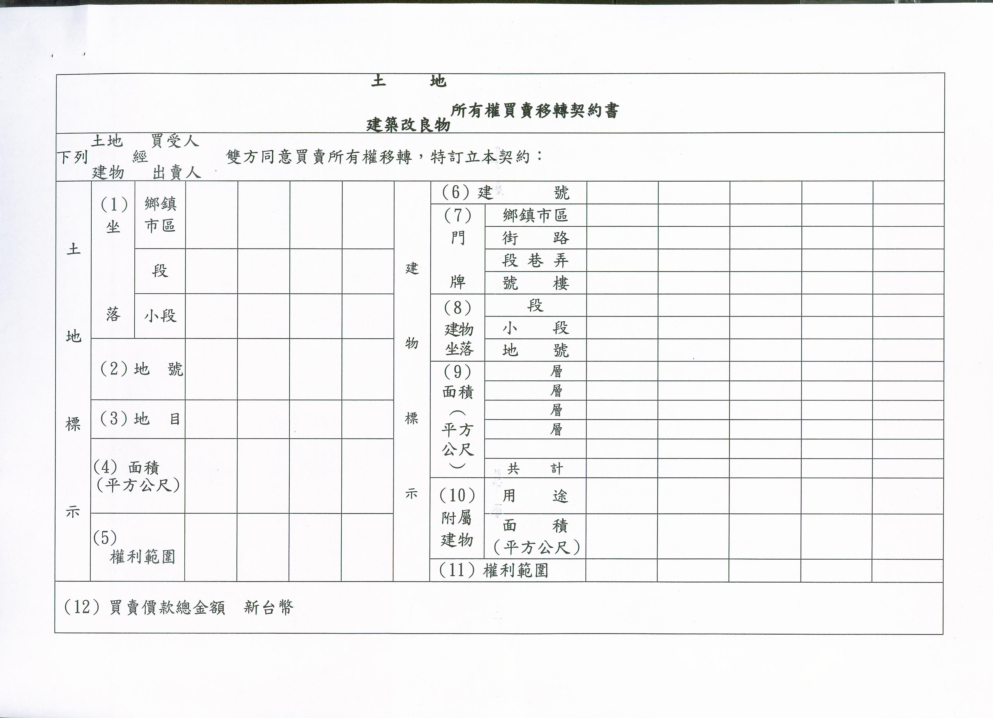
龍潭
大民
9
建
999
全部
45
龍潭
o
o
o
大民
9
22
33
44
99
陽台
11.5
全部
新台幣參佰萬元整

Slide 10
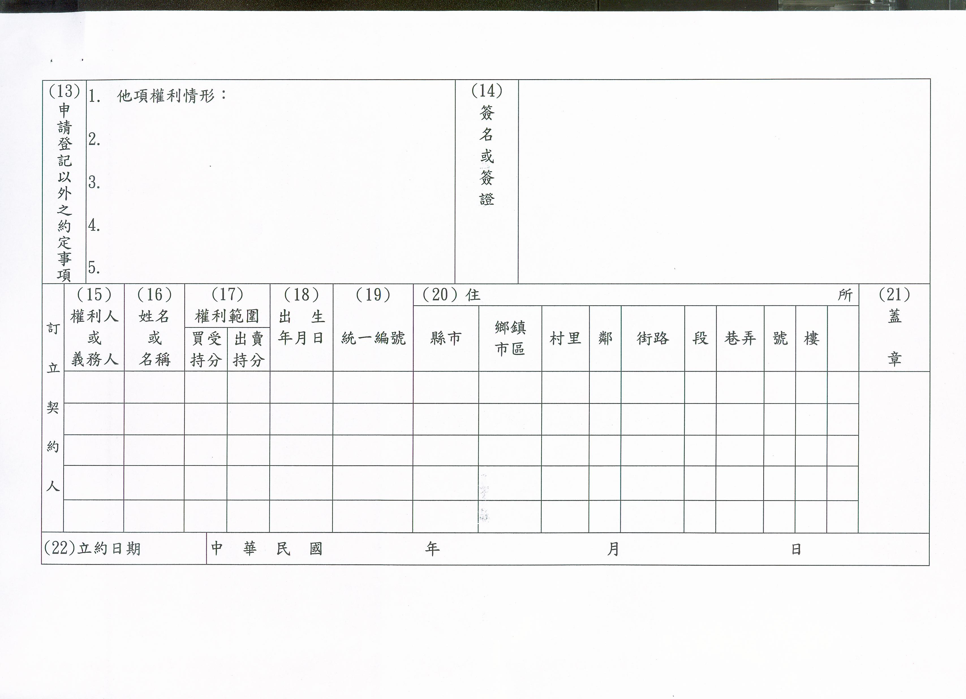
權利人 陳oo
全部
0年0月0日
xxxxxxxxxx
Oo oo oo o ooo oo oo o o
陳00印
李oo
全部
0年0月0日
xxxxxxxxxx
Oo oo oo o ooo oo oo o o
李00印
義務人
印鑑章
立 約 日 期

